Slide 1

Министерство образования и науки Украины Национальный аэрокосмический университет им. Н.Е. Жуковского «ХАИ»
Разработка системы онлайн-бронирования железнодорожных билетов
Выполнил: студент гр. 535ст Крохмаль С.Ю.
Руководитель: к.т.н., доцент Шостак А.В.
2014
Notes:
Добрый день, уважаемые представители комиссии. Тема моего проекта – Разработка системы онлайн-бронирования железнодорожных билетов.

Slide 2
2 Постановка задачи
Цель – экономия времени при покупке или бронировании железнодорожных билетов
Задача – разработка системы онлайн-бронирования железнодорожных билетов

Slide 3
3 Выполняемые функции
Поиск свободных билетов
Выбор поезда и вагона
Выбор мест в вагоне
Выбор сервисных услуг
Бронирование или покупка билета
Оплата услуг
Вывод расписания
Вывод стоимости билета

Slide 4
4 Технологии и инструментальные средства разработки
ASP.NET MVC 3
IIS 7 Express
MS SQL Server 2008
C#, LINQ, html, css, MS SQL
MS Visual Studio 2010
MS SQL Server Management Studio

Slide 5
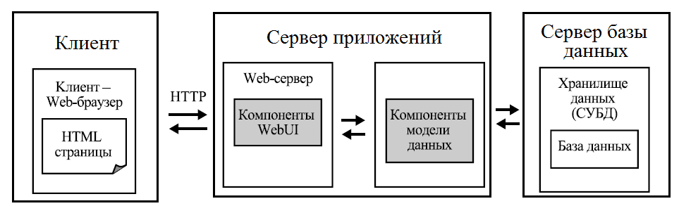
5 Общая архитектура приложения

Slide 6
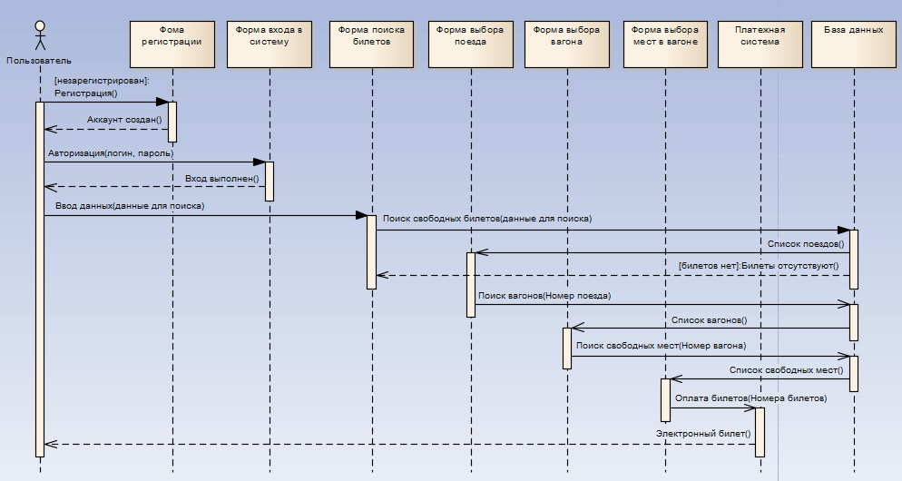
6 Диаграмма последовательности

Slide 7
6 Логическая модель БД

Slide 8
7 Физическая модель БД

Slide 9
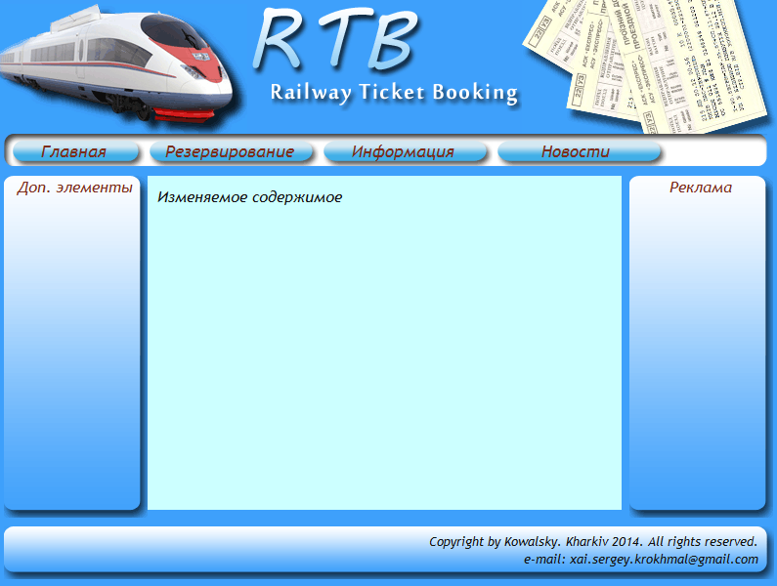
8 Схема web-страницы сайта

Slide 10
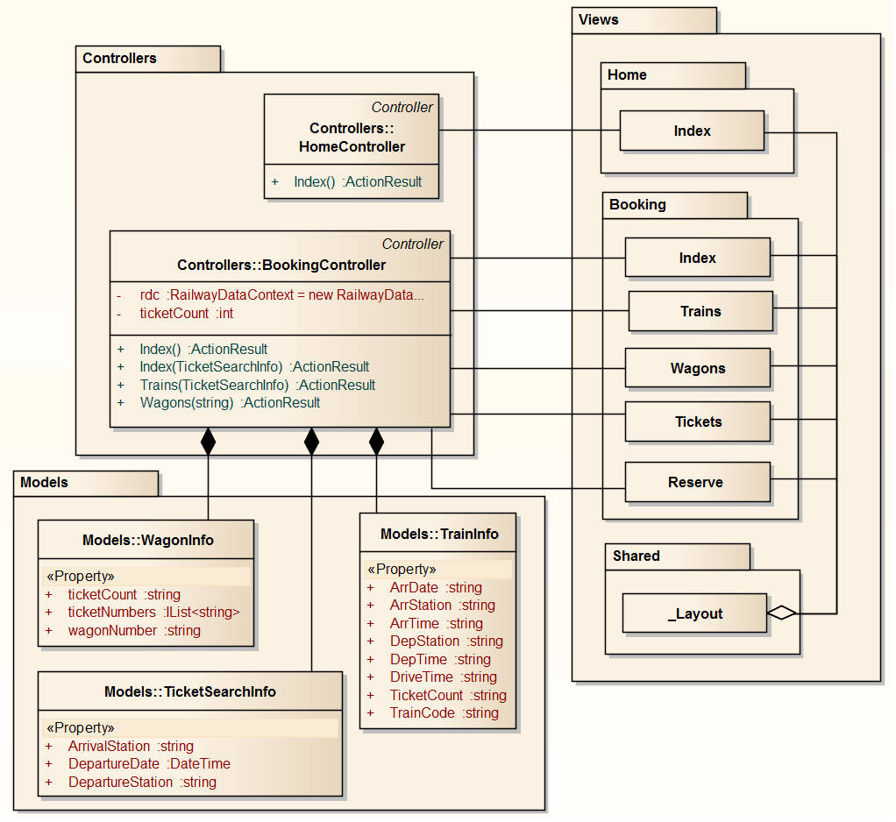
9 Диаграмма классов

Slide 11
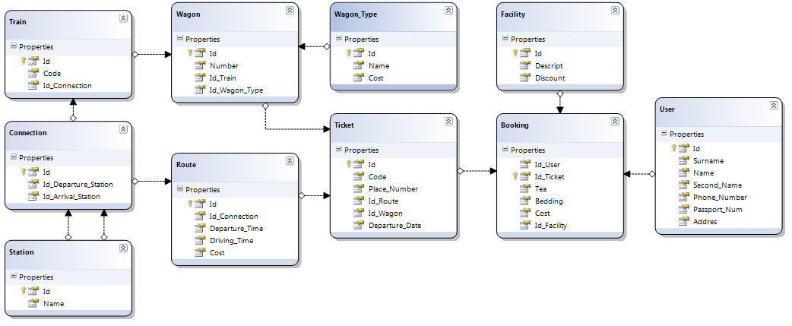
10 Объектная модель БД

Slide 12
11 Пример поиска билетов

Slide 13
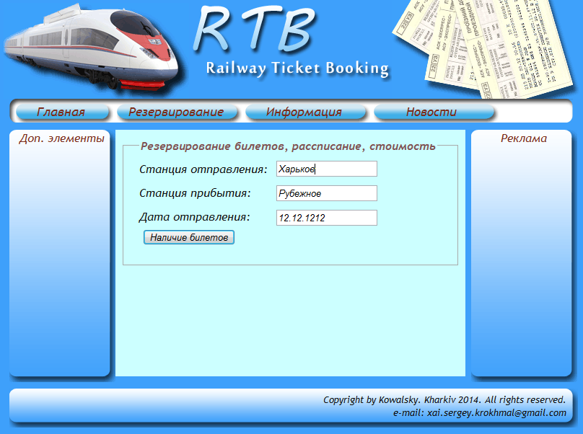
11 Пример поиска билетов

Slide 14
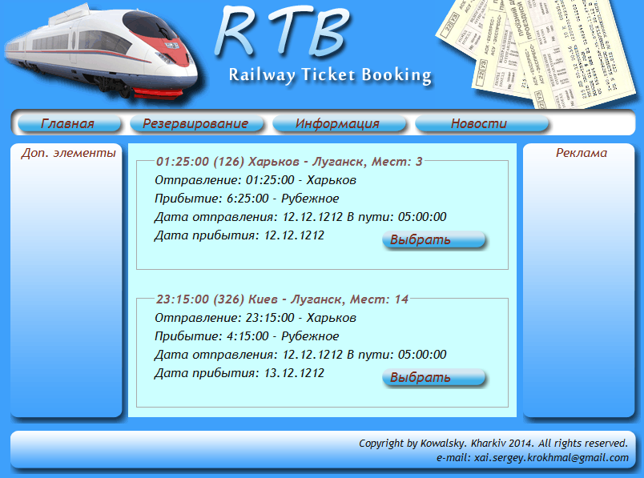
11 Пример поиска билетов

Slide 15
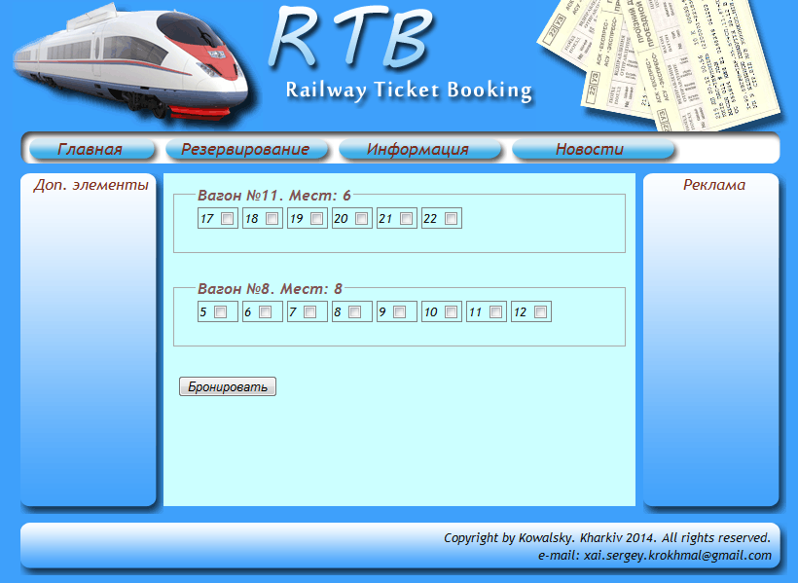
11 Пример поиска билетов

Slide 16
12 Заключение
Проанализирована предметная область
Разработано техническое задание
Разработана архитектура приложения
Разработана база данных
Разработаны программные модули
Выполнено статическое и динамическое тестирование

Slide 17
Спасибо за внимание

